Slide 1

Ми не аналізуємо, ми створюємо відкриті дані.
Ми пропонуємо їх Вам.
Для визначення проблем
та контролю за їхнім вирішенням!
EGAP Challenge July 15-17, 2016
портал Психологічної служби
Notes:
может уже написать другое название, например, психологическая службы Одещины или еще как то. Ну к примеру, начинался проект как …. но расширившись обрел название … Ведь теперь уже не только школьные психологи, а вообще практические психологи + социальные педагоги + методисты и т.д.

Slide 2







Психологічна служба сьогодні:
УНМЦ практичної психології і соціальної роботи МОіН
+
обласний центр психологічної служби
+
міський, районний методичний кабінет
+
+
практичний психолог
соціальний педагог
Notes:
Второй пункт - Областные, Киевский городской учебно-методические кабинеты (центры) психологической службы системы образования (так они называются официально)
пункт третий - районные (городские) центры практической психологии и социальной работы (методисты, которые отвечают за психологическу службу) - у нас в области есть только методисты психологической службы районных (городских) методических кабинетов
четвертый пункт - не просто психолог, а практический психолог

Slide 3


Ми впроваджуємо
інформаційний, аналітичний, комунікаційний портал Психологічної служби
УНМЦ практической психологии и социальной работы
DB психологічної служби
автоматизація звітності
аналітика
статистика
обласні, міські, районні центри/ кабінети ПС
DB психологічної служби
автоматизація звітностіи
аналітика
статистика
практичні психологи, соціальні педагоги
DB учнів
автоматизація діагностичних методів
автоматизація звітності
аналітика
статистика
Notes:
тут тоже самое

Slide 4
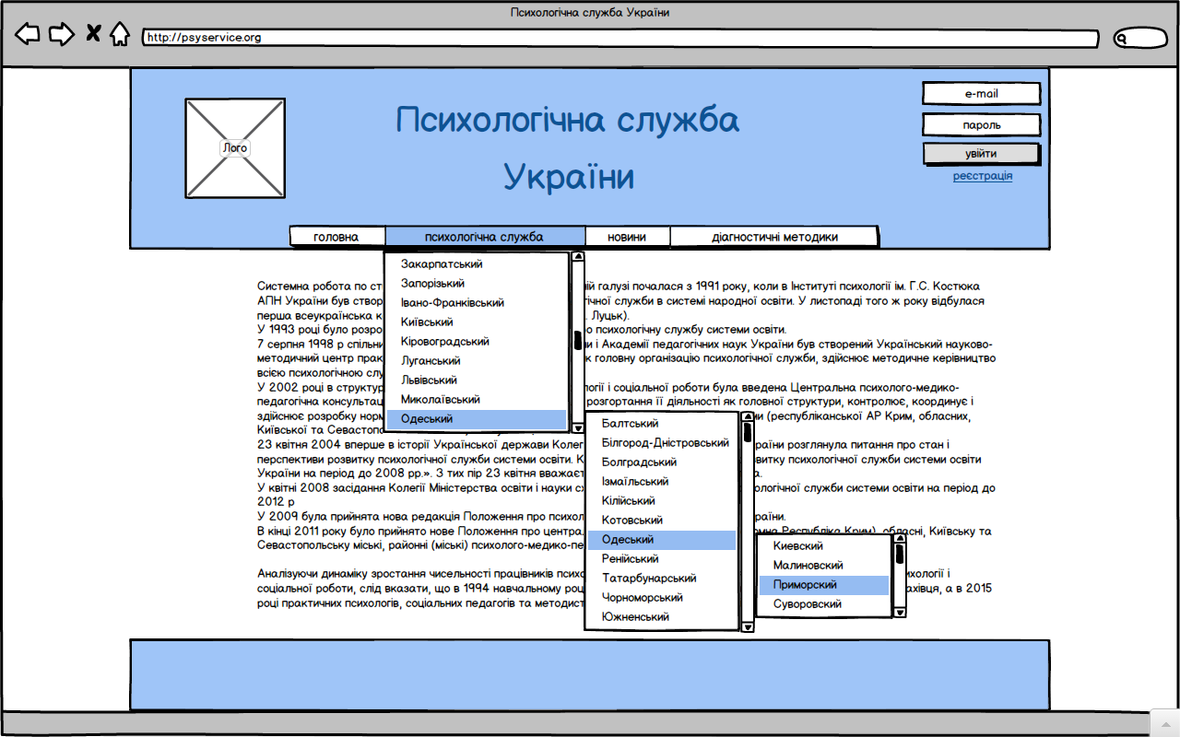

Slide 5
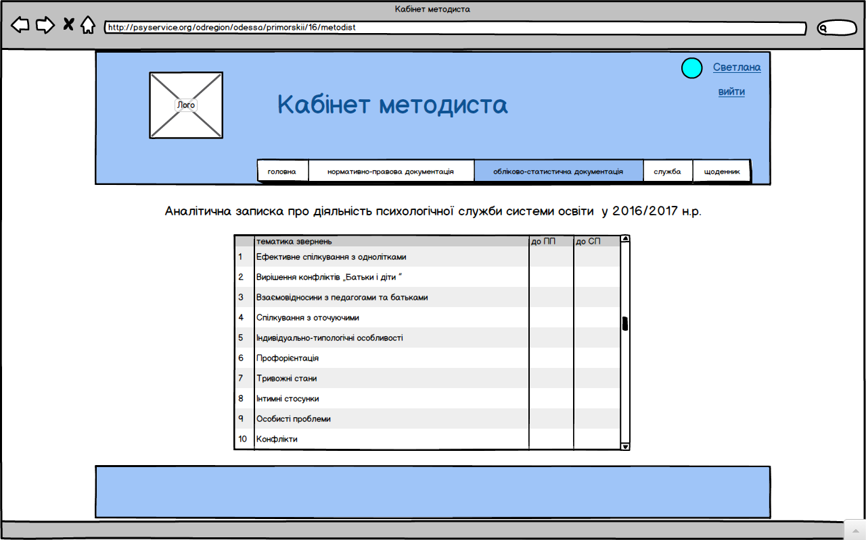

Slide 6
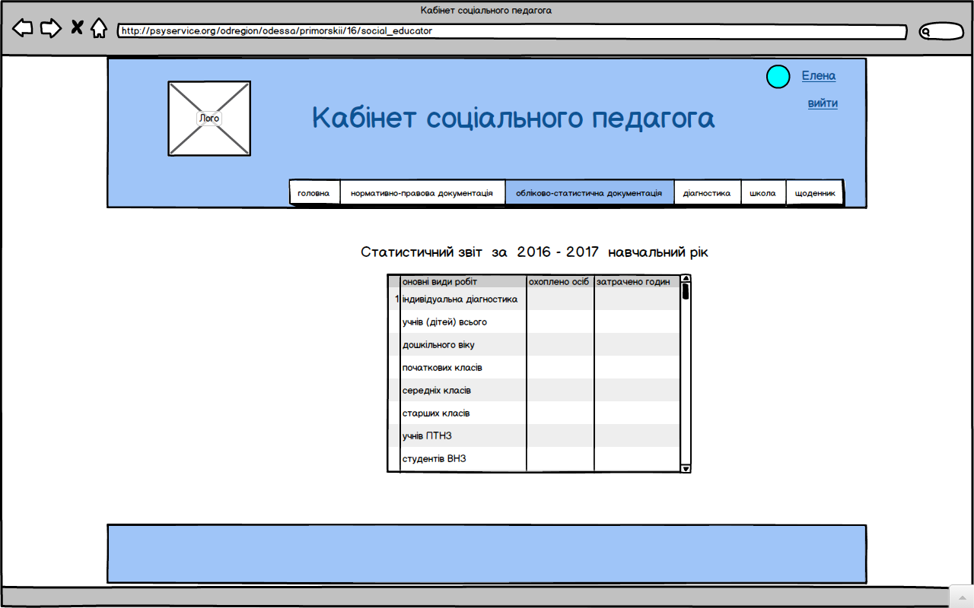

Slide 7
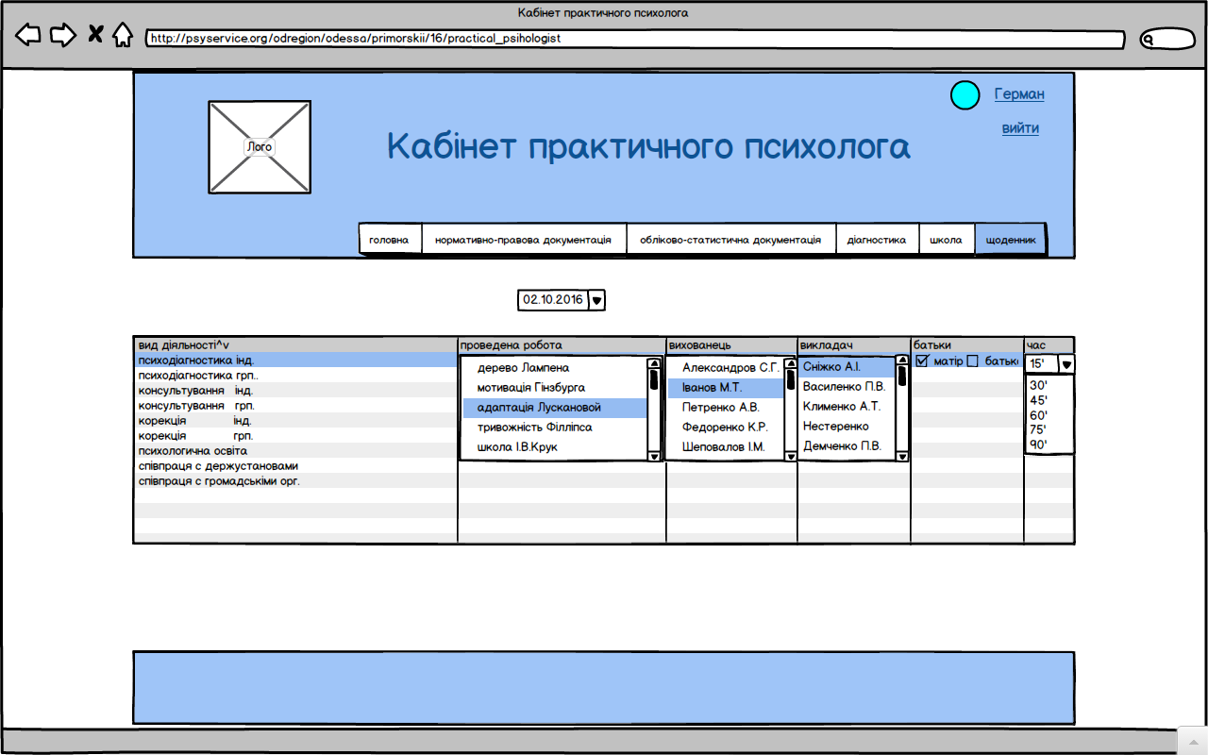

Slide 8
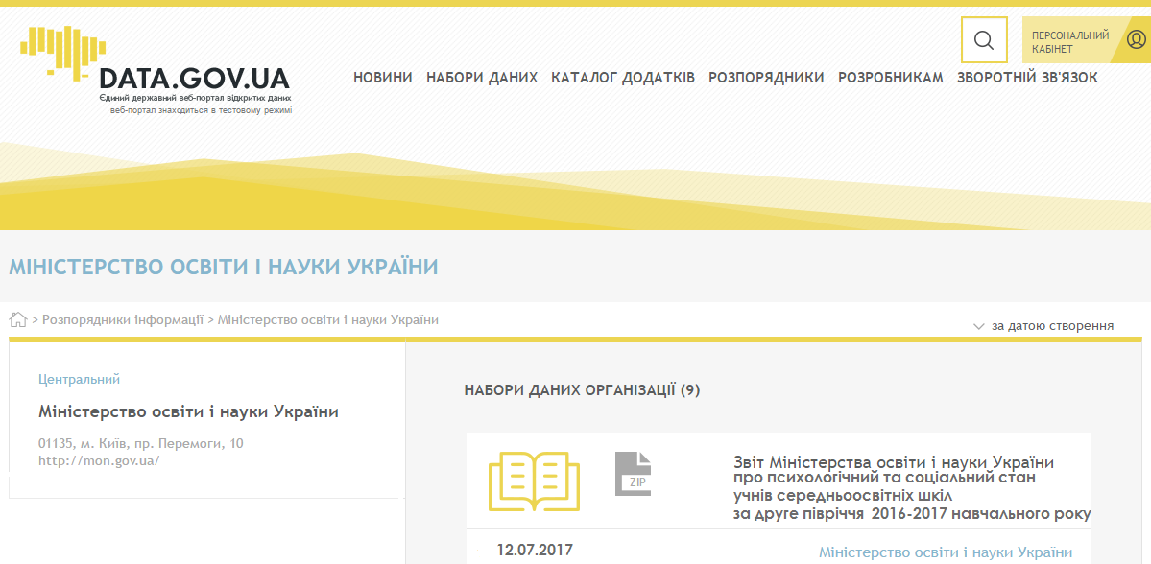
Портал забезпечить
є дані
оперативно отримувати відносні показники:
адаптація дітей і підлітків до нових умов навчання
профорієнтація учнів старших класів
рівень знань про права та обов'язки
рівень розвитку навичок здорового способу життя
рівень навичок ненасильницького вирішення конфліктів
Розширювати список показників, виконувати запит на дослідження від будь-якої зацікавленої сторони, проводити соціальні опитування, проводити анкетування та тестування професійними психологами і соціальними педагогами з метою наукових досліджень, надавати статистику.
Notes:
тут тоже областные центры и районные по другому называются, а психологи - практические психологи.

Slide 9



Монетизація
виконання запитів на обстеження від зацікавлених сторін
проведення соціальних опитувань
надання статистики
послуги для приватних шкіл і приватних практичних психологів
незначна абонентська плата

Slide 10
Планування:
масштабування
на початку 2017 р.
запуск в тестовому режимі
в кінці 2016 р.
На сьогоднішній день:
логічна модель бази даних
mockup сторінок
дизайн сторінок
автоматизація тестів

Slide 11
Проект представили і реалізовують,
"Команда Ентузіастів"
Олег Дубенко IT freelancer
Юрій Чистяков IT freelancer
Світлана Витупоренко
Зоя Дмитрук
Герман Машликін
Фабрика Курси підготовки IT спеціалістів http://www.fabrika.od.ua/
Вільна Освіта http://vilnaosvita.org.ua/
Освіта Одещини http://odessaedu.net/
практичний психолог, завідувач Центром практичної психології та соціальної роботи Одеського обласного інституту удосконалення вчителів
практичний психолог, головний спеціаліст відділу загальноосвітнього, середньої та позашкільної освіти Управління нормативності і якості освіти Департаменту освіти і науки Одеської державної адміністрації
практичний психолог, Одеська загальноосвітня школа №16 І-ІІІ ступенів Одеської міської ради Одеської області
висловлюємо
свою подяку за
допомогу в роботі:
© Enthusiastic Team olegnd63@gmail.com ocpp@ i.ua cell phone +380 50 316 8666
Odessa 2016

Slide 12
